Slide 1
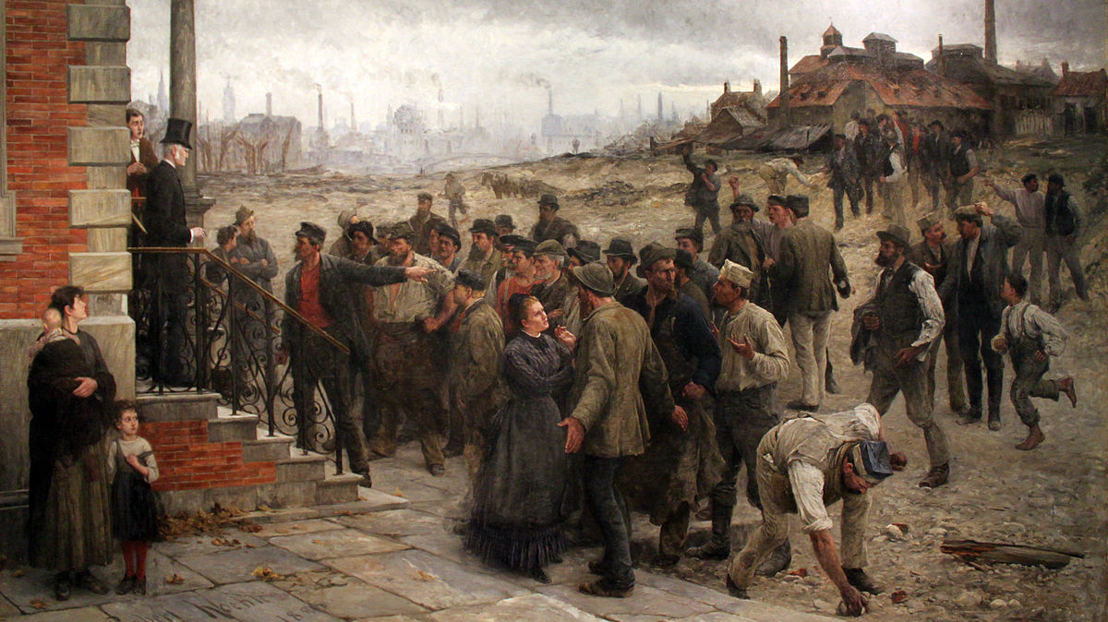
Unidad 0. Revolución Industrial e Imperialismo
Historia – Segundo Medio
Abraham López
OA: 05 y 06
CLASE N° 7-8
Esta foto de Autor desconocido está bajo licencia CC BY-SA

Slide 2
Objetivo
Analizar el proceso de revolución industrial considerando aspectos económicos y sociales del mismo, mediante el análisis de fuentes primarias y secundarias.

Slide 3
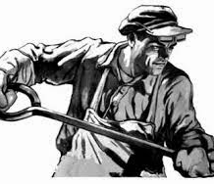
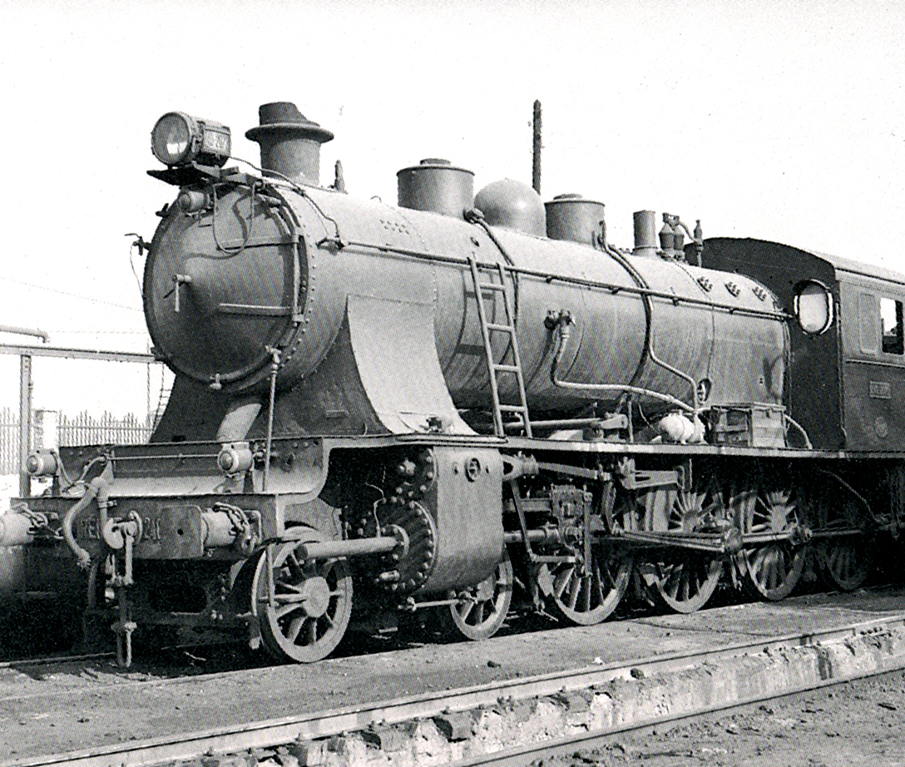
Lluvia de Ideas
¿Qué recordamos sobre la Revolución Industrial?
¿Cómo se origina este proceso?
Esta foto de Autor desconocido está bajo licencia CC BY-SA-NC
Esta foto de Autor desconocido está bajo licencia CC BY

Slide 5
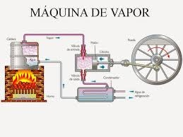
Primera Revolución industrial
Esta comienza a mediados del siglo XVIII y se extiende hasta mediados del siglo XIX.
En ella destacan las innovaciones que se realizaron en la industria textil
La utilización del vapor marcó tanto a la industria como al transporte.
Carbón y Hierro.
Notes:
Carbon para la maquina de vapor.
Carbon y hierro para el acero.

Slide 6
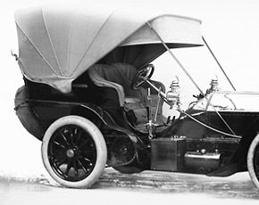
Segunda Revolución Industrial.
Se inicia a mediados del siglo XIX y se prolonga aproximadamente hasta las primeras décadas del siglo XX.
Se caracteriza principalmente por la implementación de nuevas fuentes de energía, como lo son el petróleo y la electricidad
Por su parte, en 1879, Edison inventa la bombilla o ampolleta, hecho que significó un gran cambio en la vida del ser humano.

Slide 7
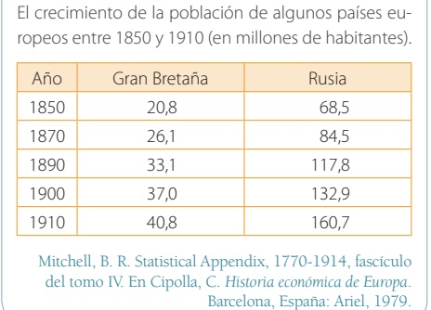
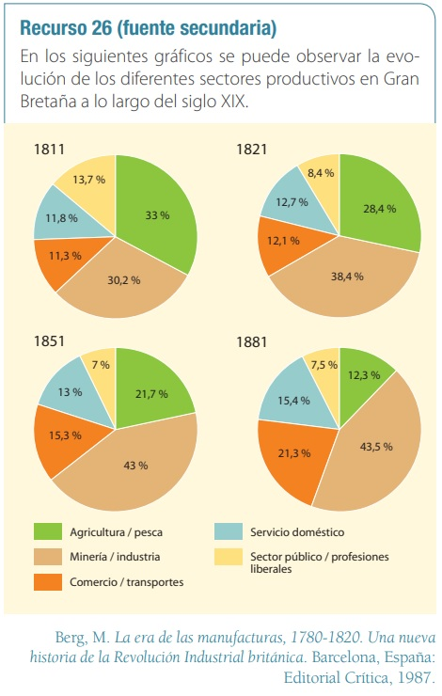
INICIO
Considerando la información presente en los recursos de esta diapositiva y tus conocimientos previos: ¿ Qué cambios impulsó la Revolución Industrial? ¿Qué efectos pudo tener esto en la sociedad y economía europeas?

Slide 8
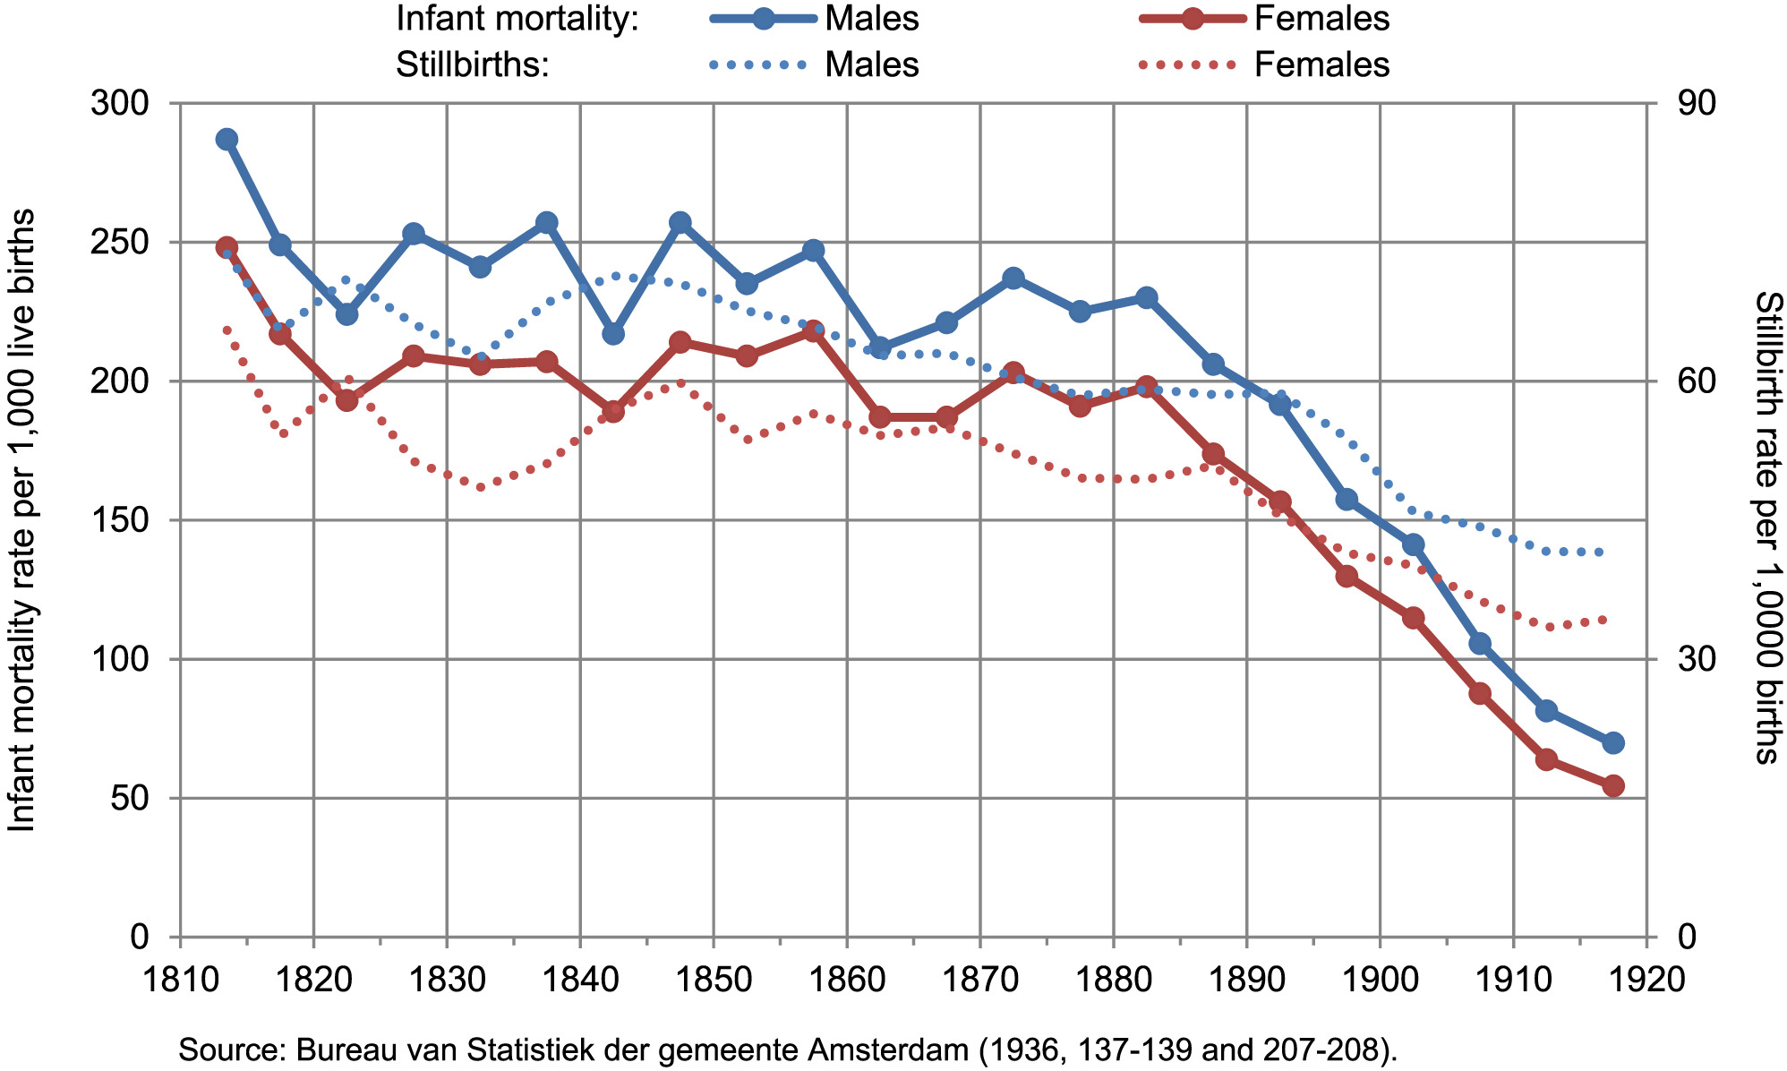
El desarrollo demográfico europeo
Notes:
Fuente: https://onlinelibrary.wiley.com/cms/asset/161f7293-bcac-49d9-93d8-887370f4d53f/psp2232-fig-0002-m.jpg

Slide 9
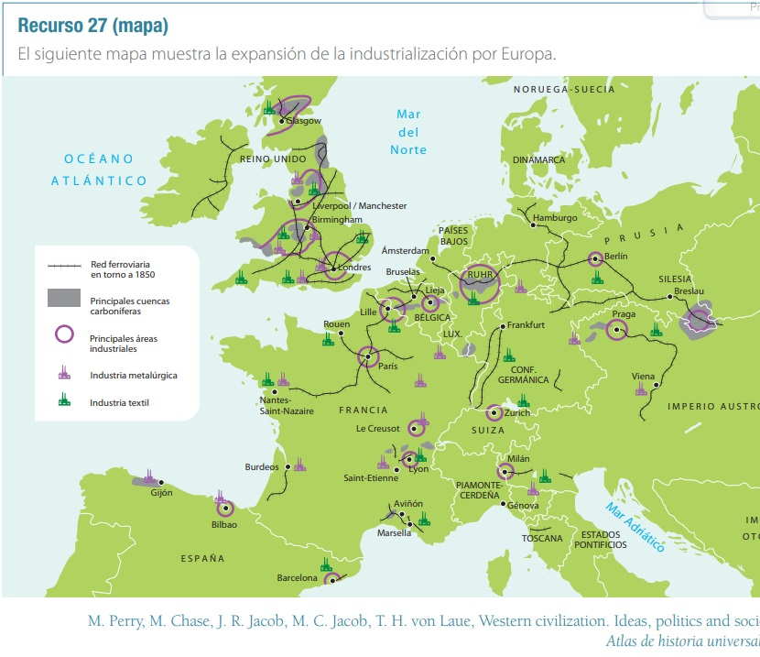
Expansión Industrial en Europa
A partir de la observación del mapa y tus conocimientos previos:
¿Qué relación se puede establecer entre el Desarrollo de los centros industriales y los países que se posicionaron como potencias durante el periodo?
¿Qué rol habrá jugado al red ferroviaria en el proceso?

Slide 10
Consolidación de la burguesía
La burguesía se consolidó como la clase más poderosa de la sociedad europea.
Dueños del capital y las industrias dominaron el mercado del trabajo y la política (luego de la caída del régimen monárquico).
El desarrollo de su proyecto capitalista permitió que apareciera una nueva clase media, compuesta por pequeños comerciantes, empleados públicos y profesionales.

Slide 11
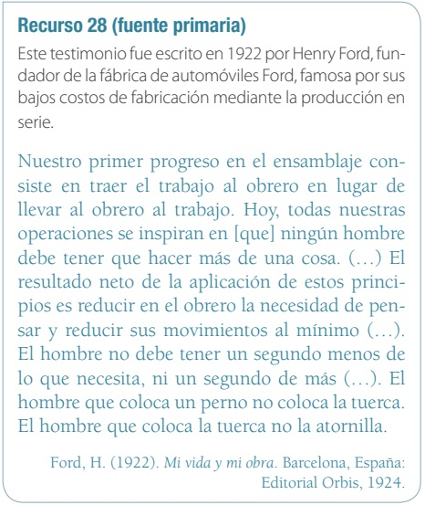
Las formas del trabajo industrial
Esta foto de Autor desconocido está bajo licencia CC BY-NC

Slide 12
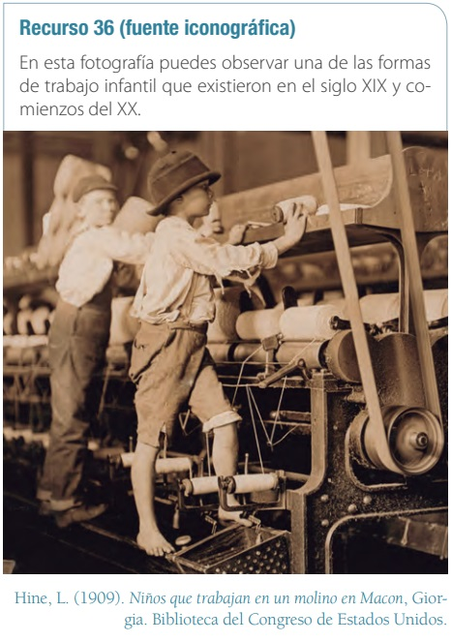
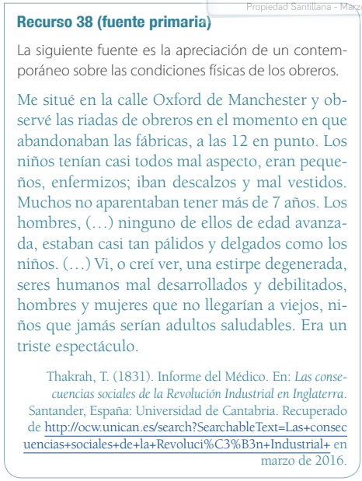
El desarrollo del proletariado urbano: Una nueva clase trabajadora
Los cambios demográficos y en los modos de producción y empleo, dieron origen a una nueva clase trabajadora: el proletariado urbano.
Se caracterizó por ocuparse en las crecientes industrias bajo condiciones de trabajo muy duras.
Desarrolló una relación de asalariado con los empresarios dueños de las industrias.
La fuerza laboral del proletariado incluyó a todos los integrantes del grupo familiar que pudieran trabajas, también mujeres y niños.

Slide 13
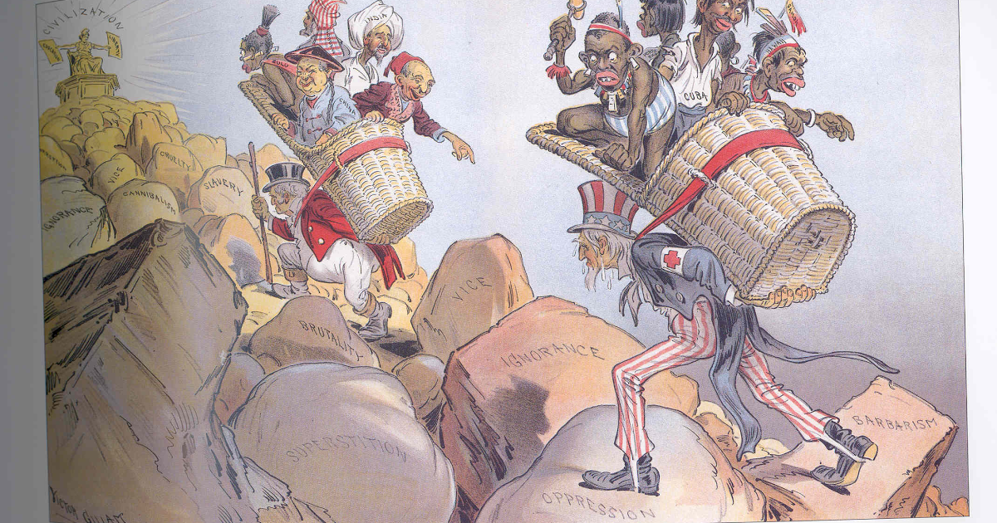
¿Qué elementos identificas en la imagen?
¿Cómo crees que se relacionan con el concepto de “imperialismo”?

Slide 14
Tomo apuntes
¿Qué es el imperialismo?
¿Cuáles fueron las principales potencias imperialistas?
¿en qué continentes se concentró el imperialismo?
¿Qué es una metrópolis? ¿Cómo se relaciona con las colonias?

Slide 16
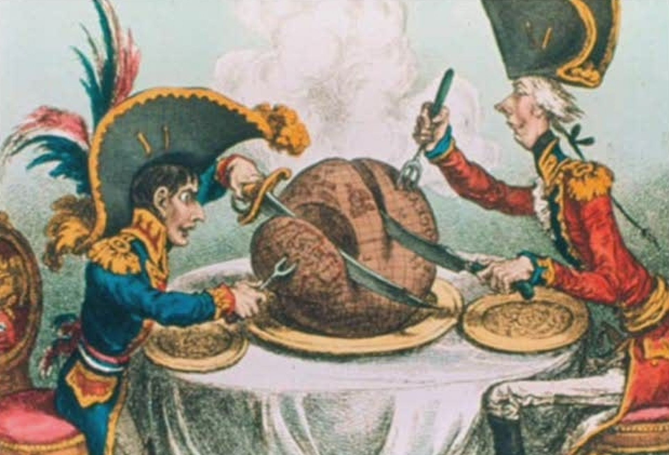
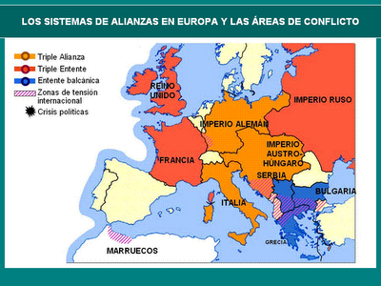
Belle Époque e Imperialismo
Desarrollo de la denominada “Paz Armada”: Formación de alianzas, militarización e inversión bélica por parte de las potencias Europas
Desarrollo de la carrera imperialista: Reparto de África y colonización de Asia: Búsqueda de nuevos mercados y fuentes de materias primas.

Slide 19
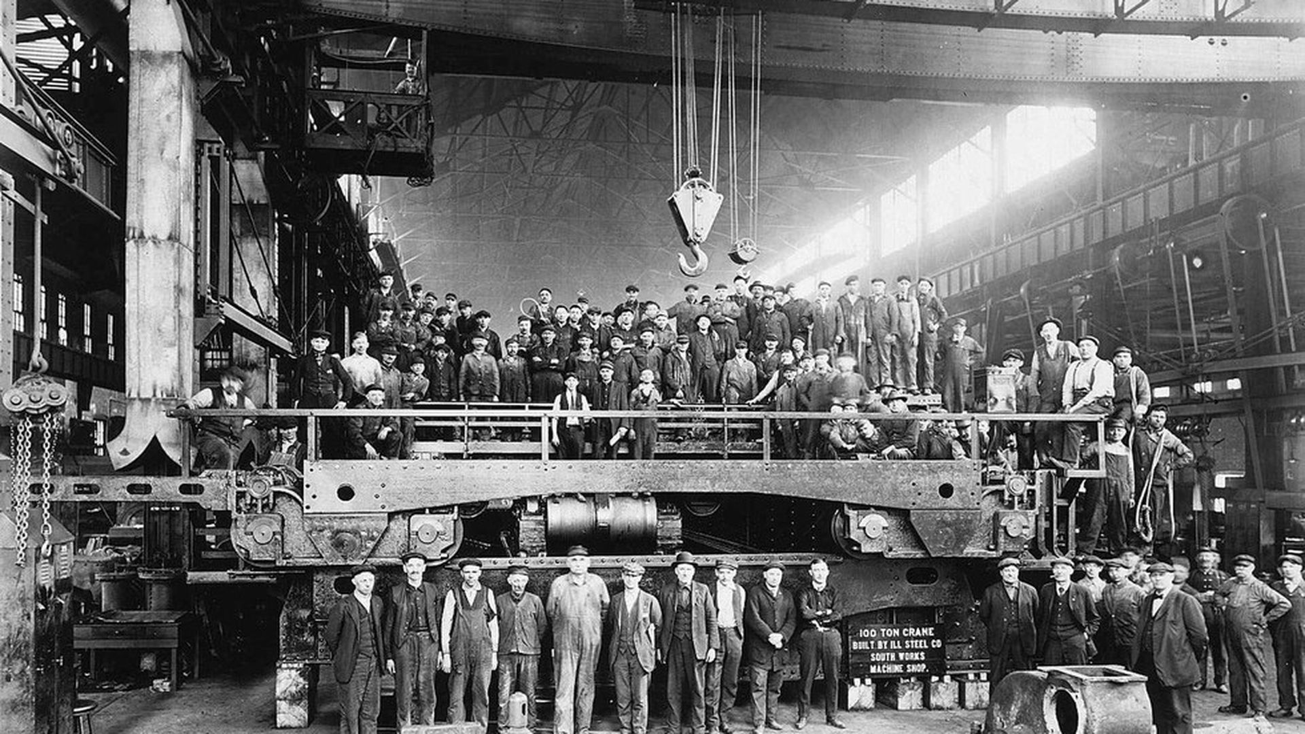
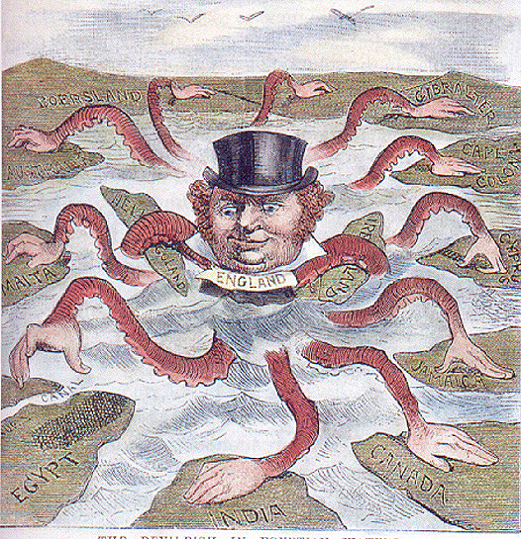
¿Qué relación puede tener la Revolución Industrial con el Imperialismo en siglo XIX?

